Slide 1


Slide 2




ỦY BAN NHÂN DÂN QUẬN LONG BIÊN
TRƯỜNG TIỂU HỌC ÁI MỘ B
Môn Khoa học
Bài 40: Cơ quan sinh sản của thực vật có hoa

Slide 3
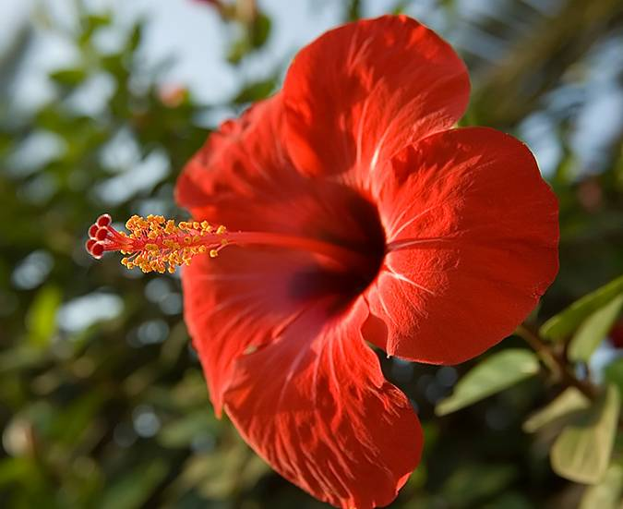

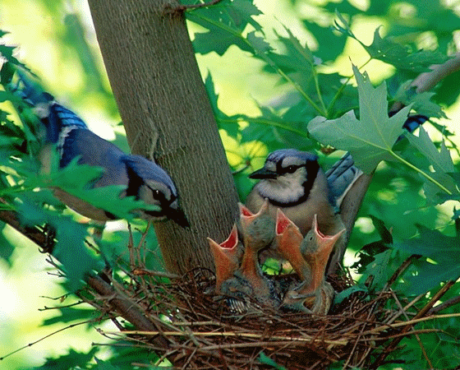
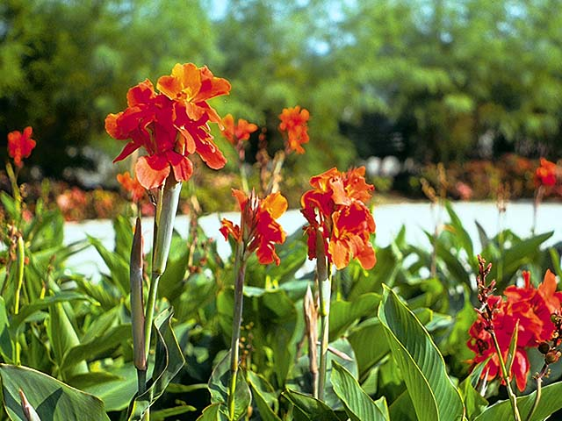
ĐỘNG VẬT
3
Thực vật và động vật

Slide 4
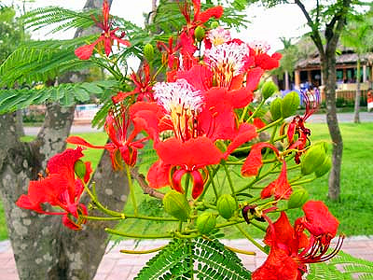
Khoa học
Cơ quan sinh sản của thực vật có hoa
1
Cây hoa dong riềng
Cây hoa phượng
2
Hoa là cơ quan sinh sản của thực vật có hoa.
4

Slide 5
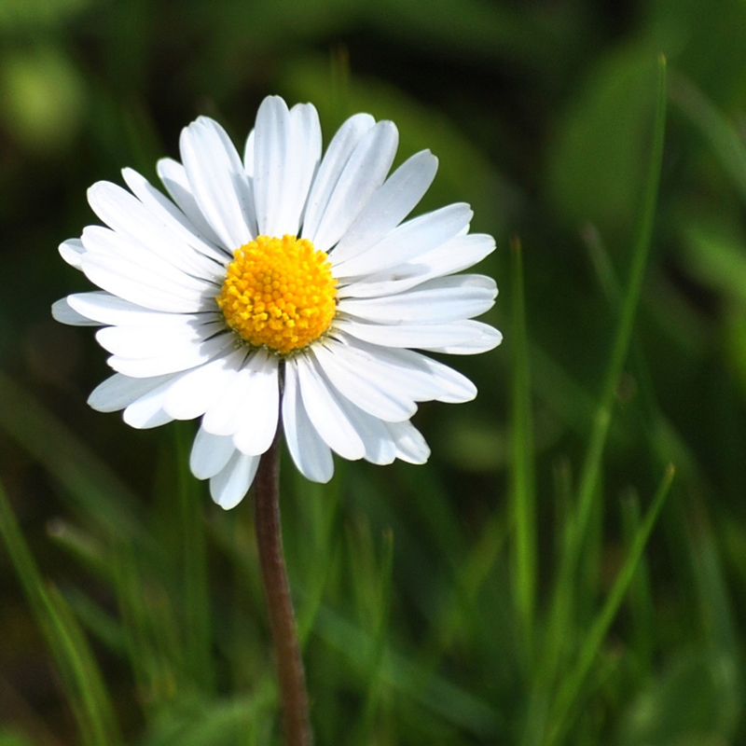
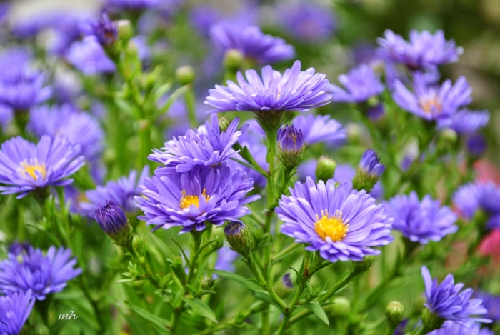
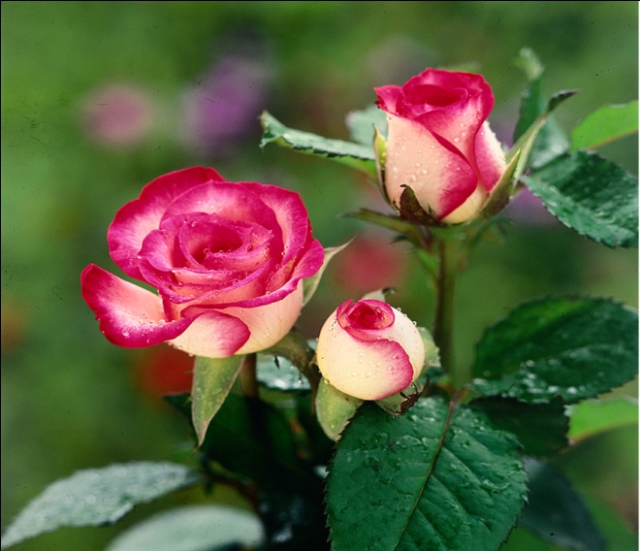
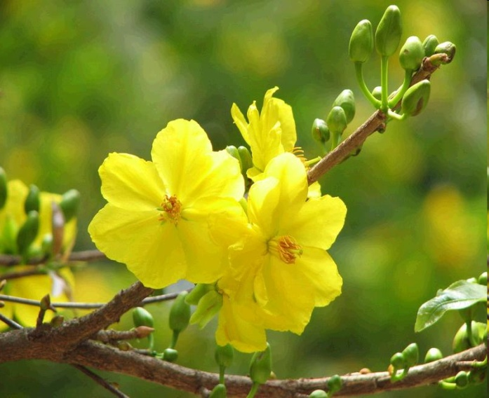
Kể tên những loài hoa mà em biết?

Slide 6
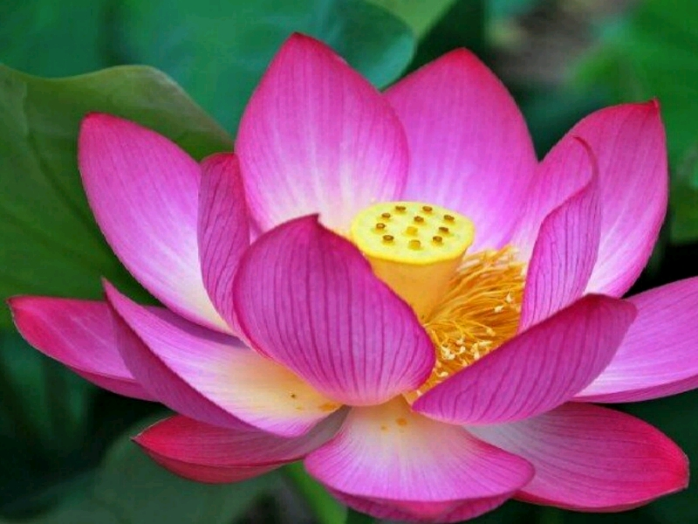
Khoa học
Cơ quan sinh sản của thực vật có hoa
3
Hoa râm bụt
Hoa sen
4
Hãy chỉ vào nhị (nhị đực) và nhuỵ (nhị cái) của hoa râm bụt và hoa sen.
6

Slide 7

Nhị
3
Hoa râm bụt
Nhụy
Hoa sen
4
Trên cùng một hoa có cả nhị và nhuỵ
7

Slide 8
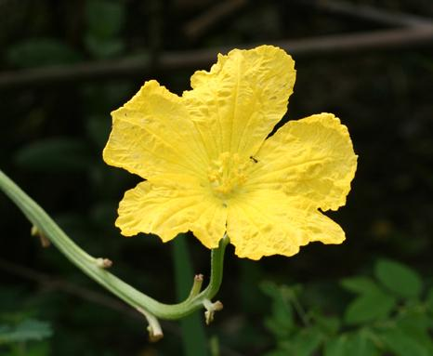
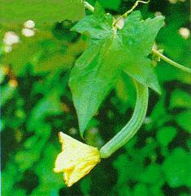
Khoa học
Cơ quan sinh sản của thực vật có hoa
5
a)
b)
- Trong hai hoa mướp trên, hoa nào là hoa đực, hoa nào là hoa cái ?
- Tại sao em có thể phân biệt được ?
8

Slide 9
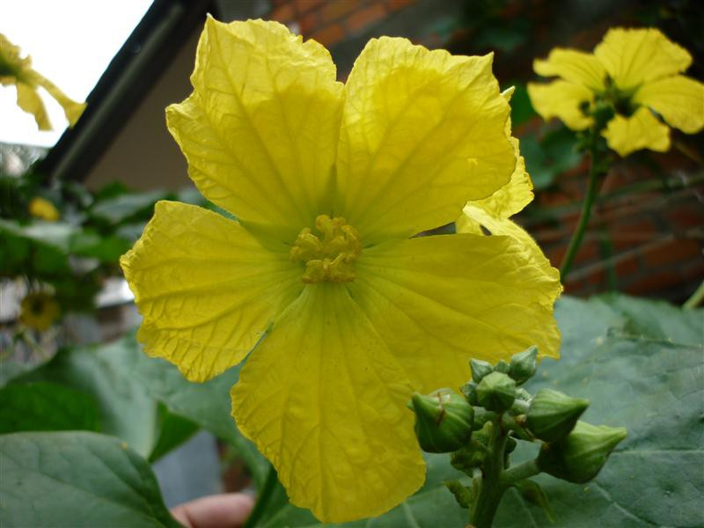
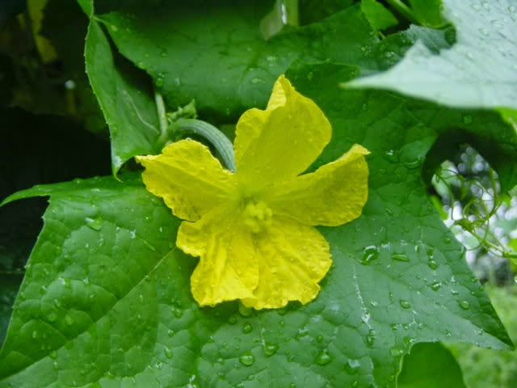
Khoa học
Cơ quan sinh sản của thực vật có hoa
Nhị
Nhụy
a) Hoa mướp đực
5
b) Hoa mướp cái
Hoa có nhị (hoa đực) riêng hoặc có nhuỵ (hoa cái) riêng
9

Slide 10
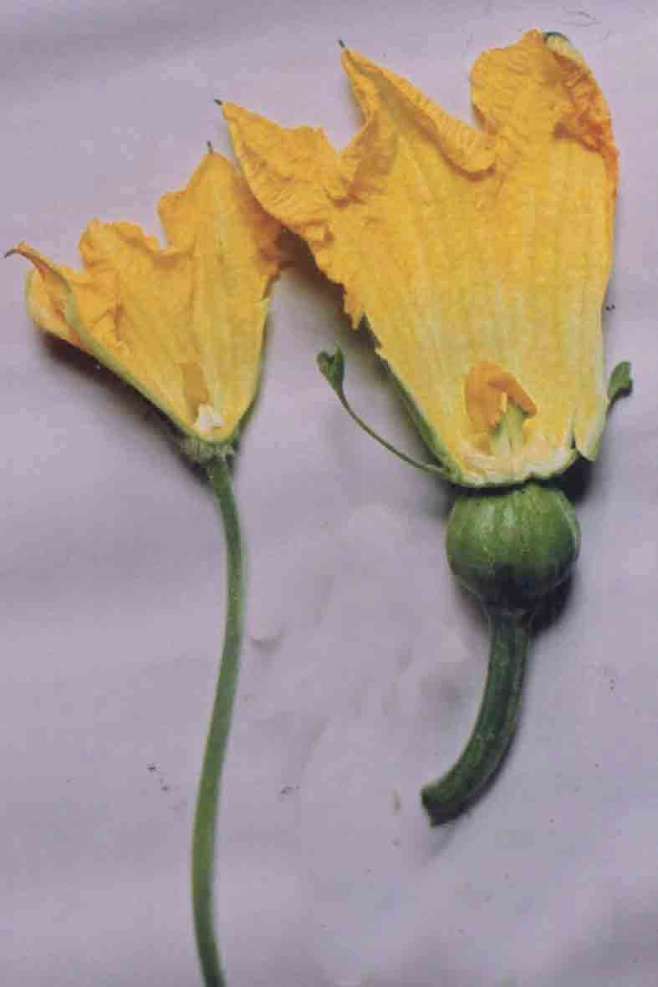
Nhị
(Hoa đực)
Nhuỵ
(Hoa cái)
6
Hoa bí
Hoa có nhị (hoa đực) riêng hoặc có nhuỵ (hoa cái) riêng
10

Slide 11
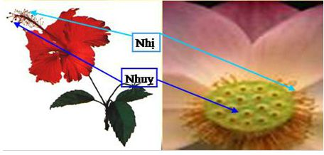
Khoa học
Cơ quan sinh sản của thực vật có hoa
Nhị
(Hoa đực)
Nhuỵ
(Hoa cái)
Cơ quan sinh sản của thực vật có hoa gồm những gì ?
11

Slide 12
Khoa học
Cơ quan sinh sản của thực vật có hoa
Nhị
(Hoa đực)
Nhuỵ
(Hoa cái)
Cơ quan sinh sản của thực vật có hoa gồm nhị và nhuỵ. Cơ quan sinh sản đực gọi là nhị, cơ quan sinh sản cái gọi là nhuỵ.
12

Slide 13
Sưu tầm một số loại hoa hoặc liệt kê một số tên hoa để hoàn thành bảng sau:
Hoa có cả nhị và nhụy | Hoa chỉ có nhị (hoa đực) hoặc nhụy (hoa cái)
Hoa mai
Hoa đu đủ
Hoa hồng
Hoa bầu
Hoa vạn thọ
Hoa dưa chuột
Hoa ly
Hoa dưa lê
13

Slide 14
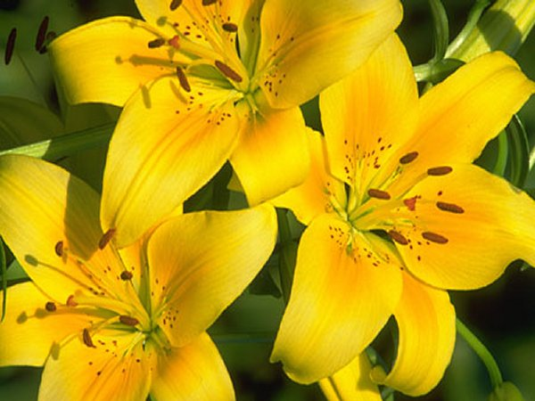
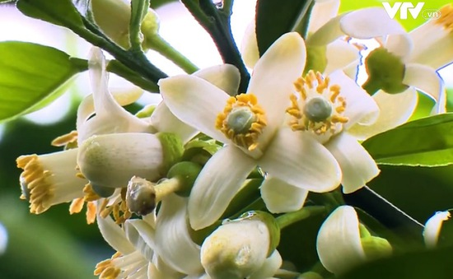
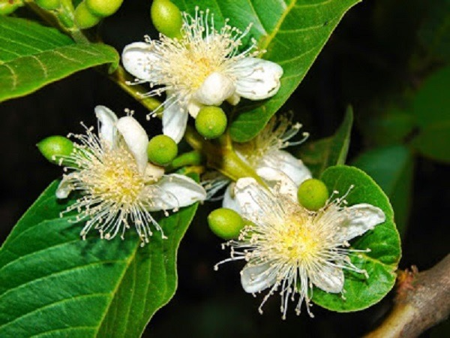
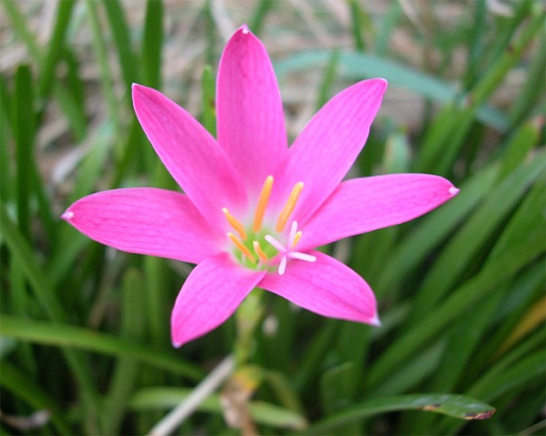
Hoa có cả nhị và nhụy
Hoa ly
Hoa bưởi
Hoa tóc tiên
Hoa ổi
14

Slide 15
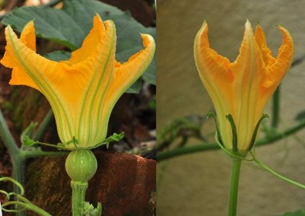
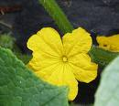
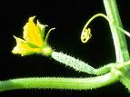
Hoa chỉ có nhị (hoa đực) hoặc nhụy (hoa cái)
Hoa bí
Hoa dưa chuột
15

Slide 16
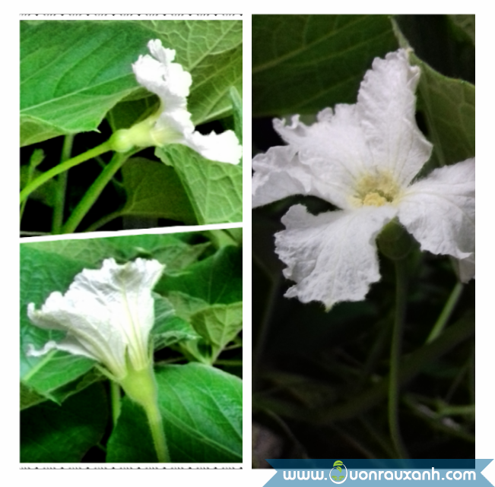
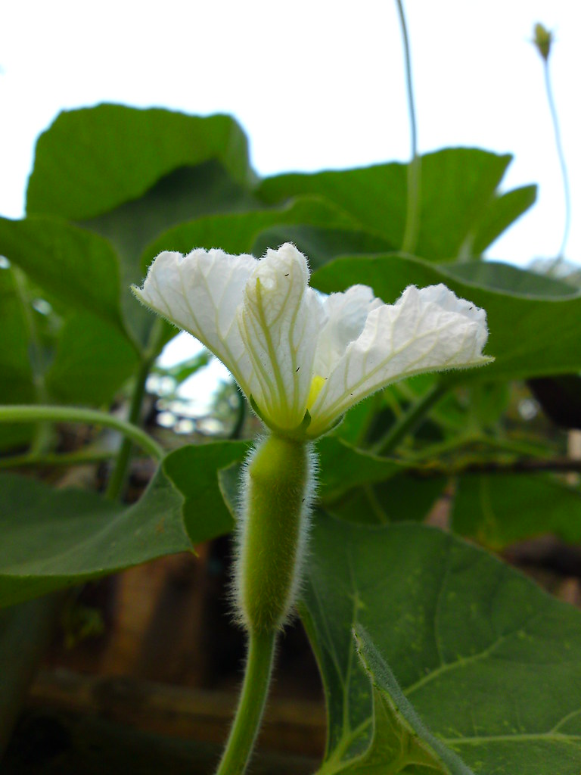
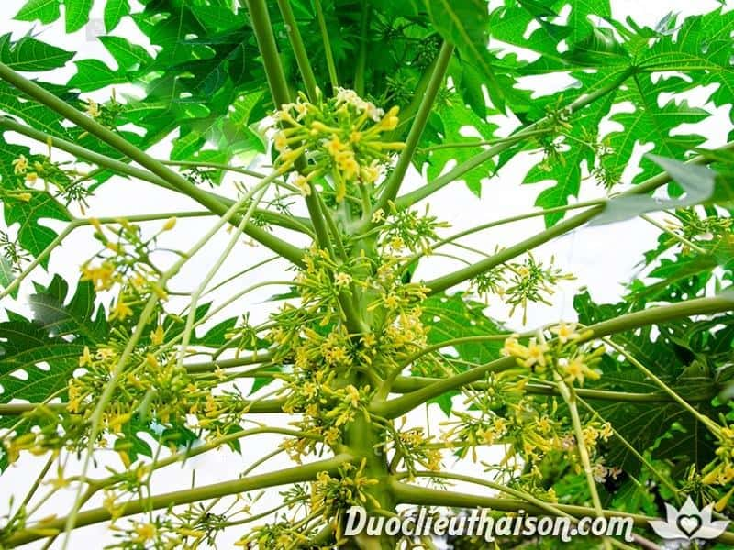
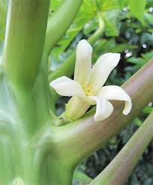
Hoa chỉ có nhị (hoa đực) hoặc nhụy (hoa cái)
Hoa bầu
Hoa đu đủ
16

Slide 17
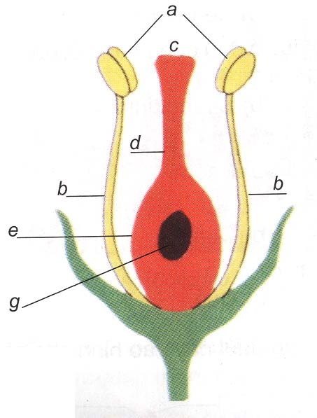
Khoa học
Cơ quan sinh sản của thực vật có hoa
Chỉ và nói tên từng bộ phận của nhị và nhuỵ.

Slide 18
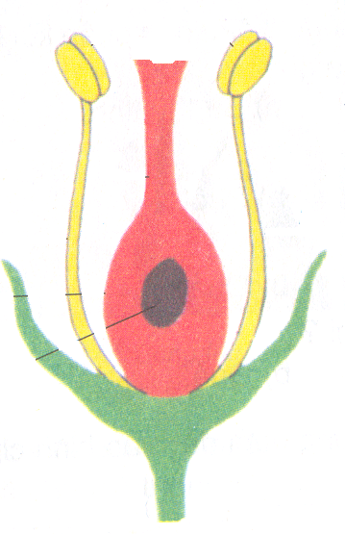
Đầu nhuỵ
Bao phấn (chứa
các hạt phấn)
Chỉ nhị
Vòi nhuỵ
Bầu nhuỵ
Noãn
Cơ quan sinh sản của thực vật có hoa gồm có những gì ?

Slide 19
Nhị gồm:
- a : Bao phấn (chứa các hạt phấn)
- b : Chỉ nhị
Nhuỵ gồm:
- c : Đầu nhuỵ.
- d : Vòi nhuỵ.
- e : Bầu nhuỵ
- g : Noãn

Slide 20
Hoa là cơ quan sinh sản của những loài thực vật có hoa. Cơ quan sinh dục đực gọi là nhị. Cơ quan sinh dục cái gọi là nhụy.
Một số cây có hoa đực riêng, hoa cái riêng. Ở đa số cây khác, trên cùng một hoa có cả nhị và nhụy.
Cơ quan sinh sản của thực vật có hoa là gì ?
Bài học: (SGK tr.105)

Slide 21
Trò chơi: Ai nhanh ai đúng
Chọn đáp án đúng và ghi vào bảng
1. Cơ quan sinh sản của thực vật có hoa là gì?
Rễ Lá
Thân Hoa
X

Slide 22
Trò chơi: Ai nhanh ai đúng
Chọn đáp án đúng và ghi vào bảng
2. Cơ quan sinh dục đực của thực vật có hoa gọi là gì?
Nhị Nhuỵ
X

Slide 23
Khoa học
Cơ quan sinh sản của thực vật có hoa
Trò chơi: Ai nhanh ai đúng
Chọn đáp án đúng và ghi vào bảng
3. Cơ quan sinh dục cái của thực vật có hoa được gọi là gì?
Nhị Nhuỵ
X

Slide 24
Bài học: (SGK tr.105)
Hoa là cơ quan sinh sản của những loài thực vật có hoa. Cơ quan sinh dục đực gọi là nhị. Cơ quan sinh dục cái gọi là nhụy.
Một số cây có hoa đực riêng, hoa cái riêng. Ở đa số cây khác, trên cùng một hoa có cả nhị và nhụy.
Khoa học
Cơ quan sinh sản của thực vật có hoa

Slide 25


